Slide 1

Россия на географической карте

Slide 2
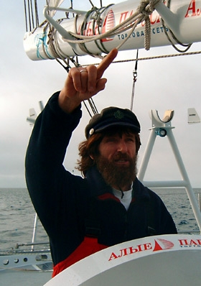

Клуб путешественников

Slide 3
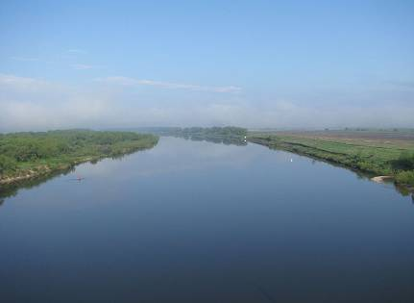
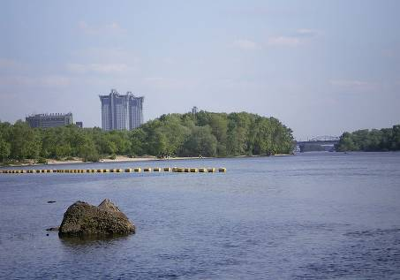
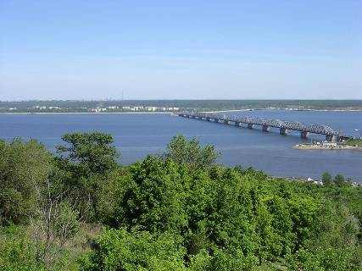
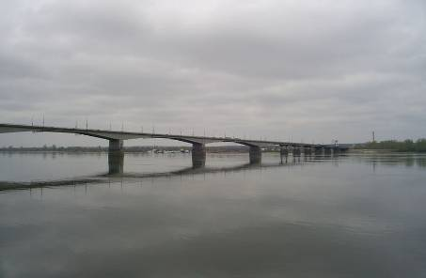
РЕКИ РОССИИ
ОКА
ОБЬ
ВОЛГА
КАМА

Slide 4
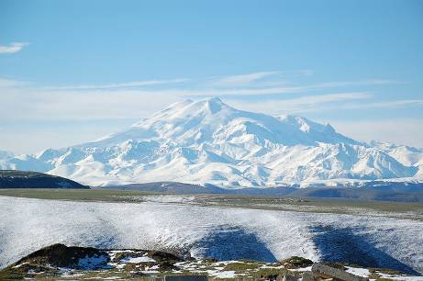
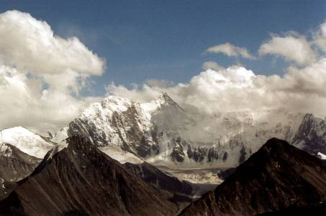
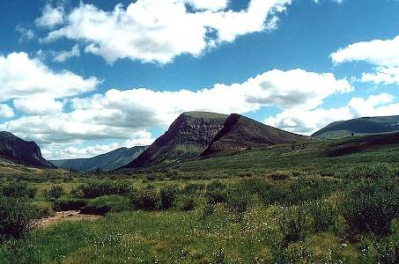
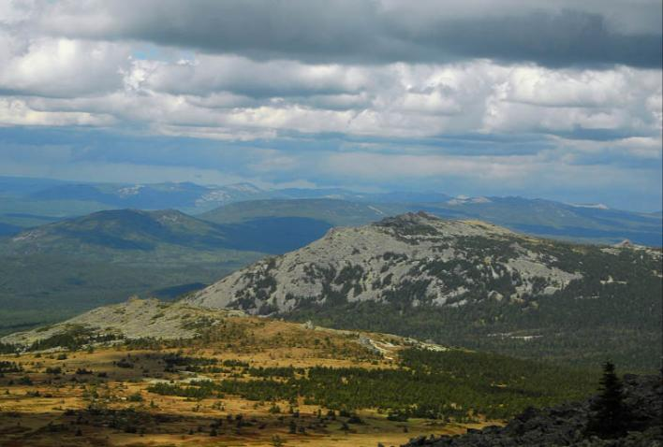
Горные массивы России
Эльбрус, Кавказ
Белуха, Алтай
Саяны
Урал

Slide 5
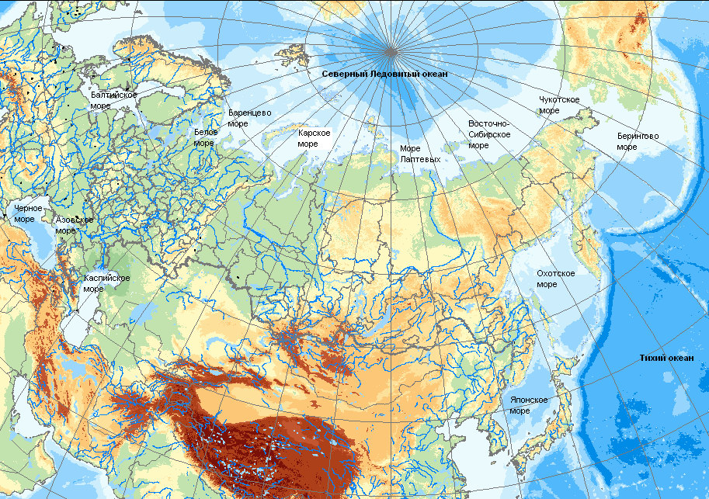

Моря России

Slide 6


Спасибо за работу
до новых путешествий!

